Slide 1
Containerisierung
Docker, Docker-Compose, Docker-Swarm

Slide 2
Agenda
Was ist ein Container?
Docker
Wie erstellt man einen Container?
Docker-Build
Hands On
Wie können Multi-Container-Applikationen zusammenarbeiten?
Docker-Compose
Hands On
Wie können mehrere Container-Hosts orchestriert werden?
Docker-Swarm
Hands On

Slide 3
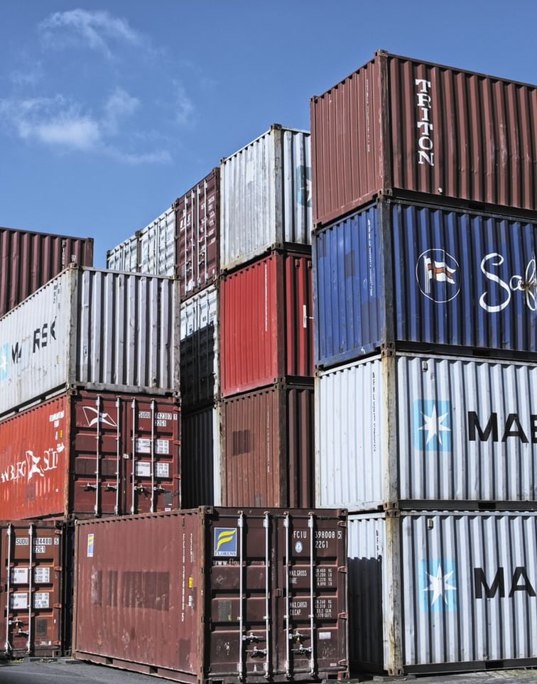
Was ist ein Container?
Container
In standardisierten Blöcken verpackt
Applikationen in Schichten aufgebaut
Light-Weight
Minimaler Overhead
Selbständig
Enthält alles war zum Ausführen der Software notwendig ist (Libraries, Frameworks, Applikationscode)

Slide 4
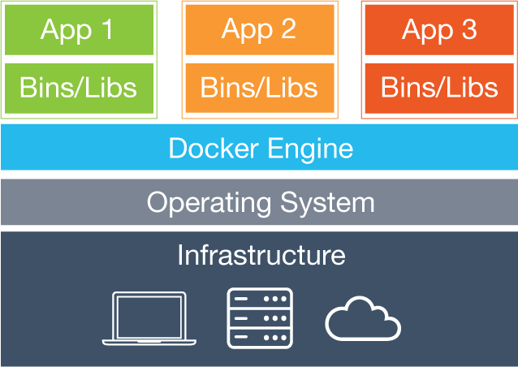
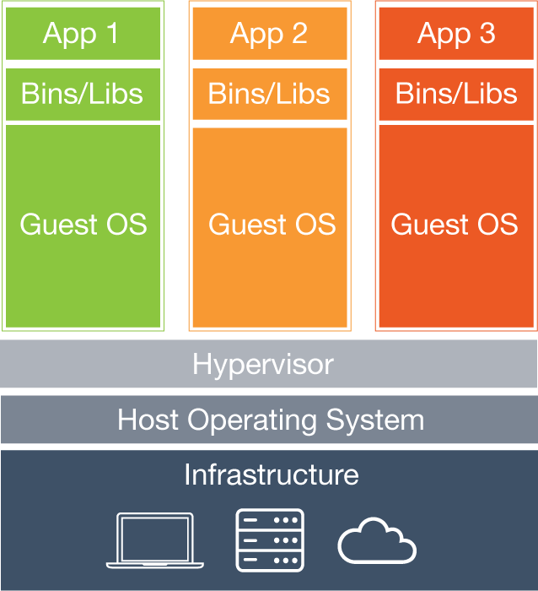
Container vs. Virtuelle Maschine
Containerisierung
Virtualisierung

Slide 5
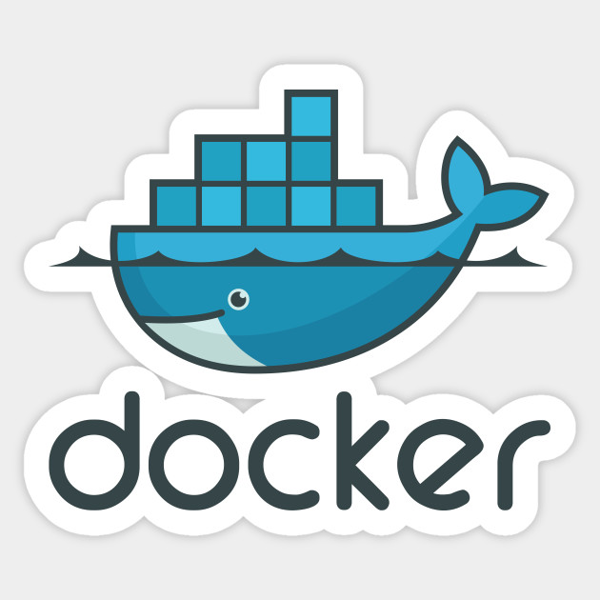
Docker
Aufbauend auf Linux-Kernel Funktionen (Linux Container - LXC)
Open Source Plattform um Containerisierte-Anwendungen zu erstellen, zu betreiben und auszuliefern
Kompletter Lebenszyklus einer Applikation ist abgebildet und verwaltbar
Auf fast allen Linux Distributionen, Windows und MacOS lauffähig

Slide 6
Docker-Container-Lifecycle
Konzeption und Build
BUILD – Erstellen eines Container-Images aus einem Docker-File
Erstellen
RUN - Erstellen eines Containers aus einem Image
Reproduktion
COMMIT – Neues Image aus einem bestehenden Container erstellen
RUN – Neuen Container aus dem neuen Image erstellen
Beenden
STOP – Laufenden Container beenden
Starten
START – Beendeten Container starten
Entfernen
RM – Gestoppten Container löschen
Auslöschen
IMAGE RM – Image eines Containers löschen

Slide 7
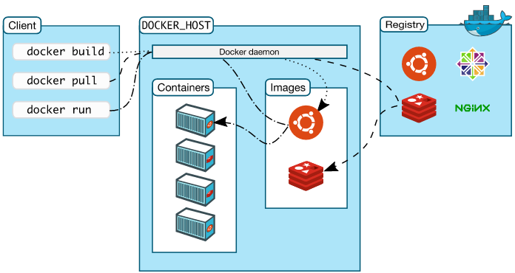
Docker-Architektur
Docker Client
Command Line Interface um Befehle an den Docker-Daemon zu senden
Docker Daemon
Führt Befehle aus
Erstellt, Löscht, … Container
Verwaltet Ressourcen und Daten
Docker Registry
Verwaltung von Docker-Images

Slide 8
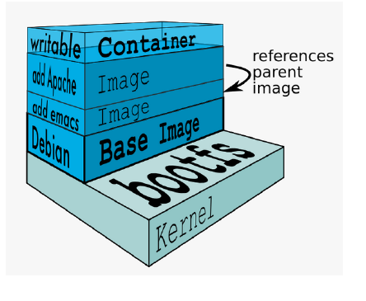
Docker-Image
Enthält alle Dateien und Metadaten einer Software
Images bestehen aus mehreren Layern die jeweils eine Erweiterung des vorherigen sind
Jedes Image enthält einen Base-Layer (z.B. Ubuntu 18.04)
Untere Layer sind read-only, es kann nichts mehr darin verändert werden

Slide 9
Docker Wichtigste Befehle
docker run
Erstellen eines Containers aus einem Image
docker start
Bestehenden Container starten
docker stop
Bestehenden Container stoppen
docker ps
Laufende Container anzeigen
docker image ls
Images auf dem Host anzeigen
docker rm
Container löschen
docker image rm
Image löschen
docker build
Ein Image aus einem Build-File erstellen

Slide 10
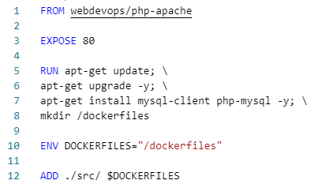
Wie erstellt man einen Container? Docker Build, Build-File
Container Images werden durch ein Build-File erstellt
Build-File:
Shell-Script mit Key-Wörtern
Erweitert ein bestehendes Image
Jeder Schritt erstellt ein neues Image

Slide 11
Build-File Wichtigste Key-Wörter
FROM
Gibt das Base-Image an, auf dem aufgebaut wird
RUN
Führt einen Befehl aus
ADD/COPY
Kopieren von Files vom Host in das neue Image
EXPOSE
Festlegen von benötigten Ports/Portweiterleitungen
ENTRYPOINT/CMD
Befehle die beim Starten des Containers ausgeführt werden
ENV
Environment Variablen an den Container übergeben
VOLUME
Festlegen von benötigten Mountpoints

Slide 12
Docker Build Hands on
Erstellen eines einfachen Containers für eine Website
Github-Repository mit dem Beispiel (1-docker-build) https://github.com/wase90168/docker-lecture
--- Zugangsdaten zu Test-Instanzen einfügen (Jetzt noch nicht bekannt) ---

Slide 13
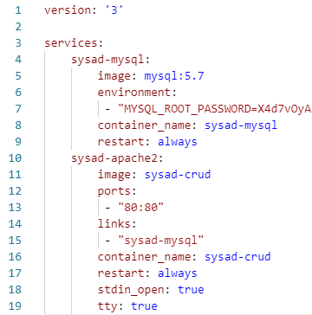
Docker Compose
Tool für das Bereitstellen von Multi-Container Applikationen
Abhängigkeiten und Netzwerke zwischen Containern können aufgebaut werden
Baut auf dem File „docker-compose.yml“ auf
YML-File enthält alle Argumente, die auch beim „docker-run“ Befehl mitgegeben werden können

Slide 14
Docker Compose Hands on
Erstellen einer Containerisierten Applikation, welche aus zwei Containern besteht
Ein Container mit dem Front- und Backend
Ein Container mit der Datenbank
Github-Repository mit dem Beispiel (2-docker-compose) https://github.com/wase90168/docker-lecture

Slide 15
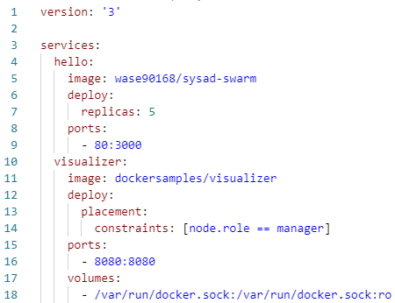
Docker Swarm
Aufbauen eines „Schwarms“ an Containern
Einfache Skalierung möglich
Automatisiertes internes Loadbalancing
Einfaches Management mehrerer Hosts
Baut auch auf dem „docker-compose.yml“-File auf, jedoch mit erweiterten Kommandos

Slide 16
Docker Swarm Hands on
Erstellen einer Containerisierten Applikation und ausrollen dieser auf mehrere Docker-Hosts
Github-Repository mit dem Beispiel (3-docker-swarm) https://github.com/wase90168/docker-lecture

